Slide 1
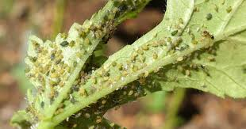
Ziekten, Plagen en gebreken

Slide 2
Schimmels
Insecten
Kevers en rupsen
Slakken
Gebrek verschijnselen (tekort aan een voedingsstof)
Overmaatverschijnselen (teveel aan een voedingsstof)
Oorzaken van ziektes en plagen
Bestrijding van ziektes en plagen

Slide 3
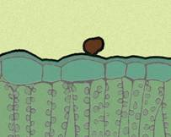
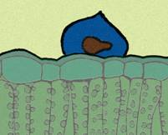
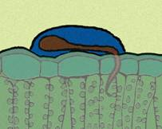
Ontwikkeling van een schimmel
Schimmelsporen
Waterdruppel
Kiembuis
Bladweefsel
Contact
Kieming
Hechting & Infectie
3

Slide 4
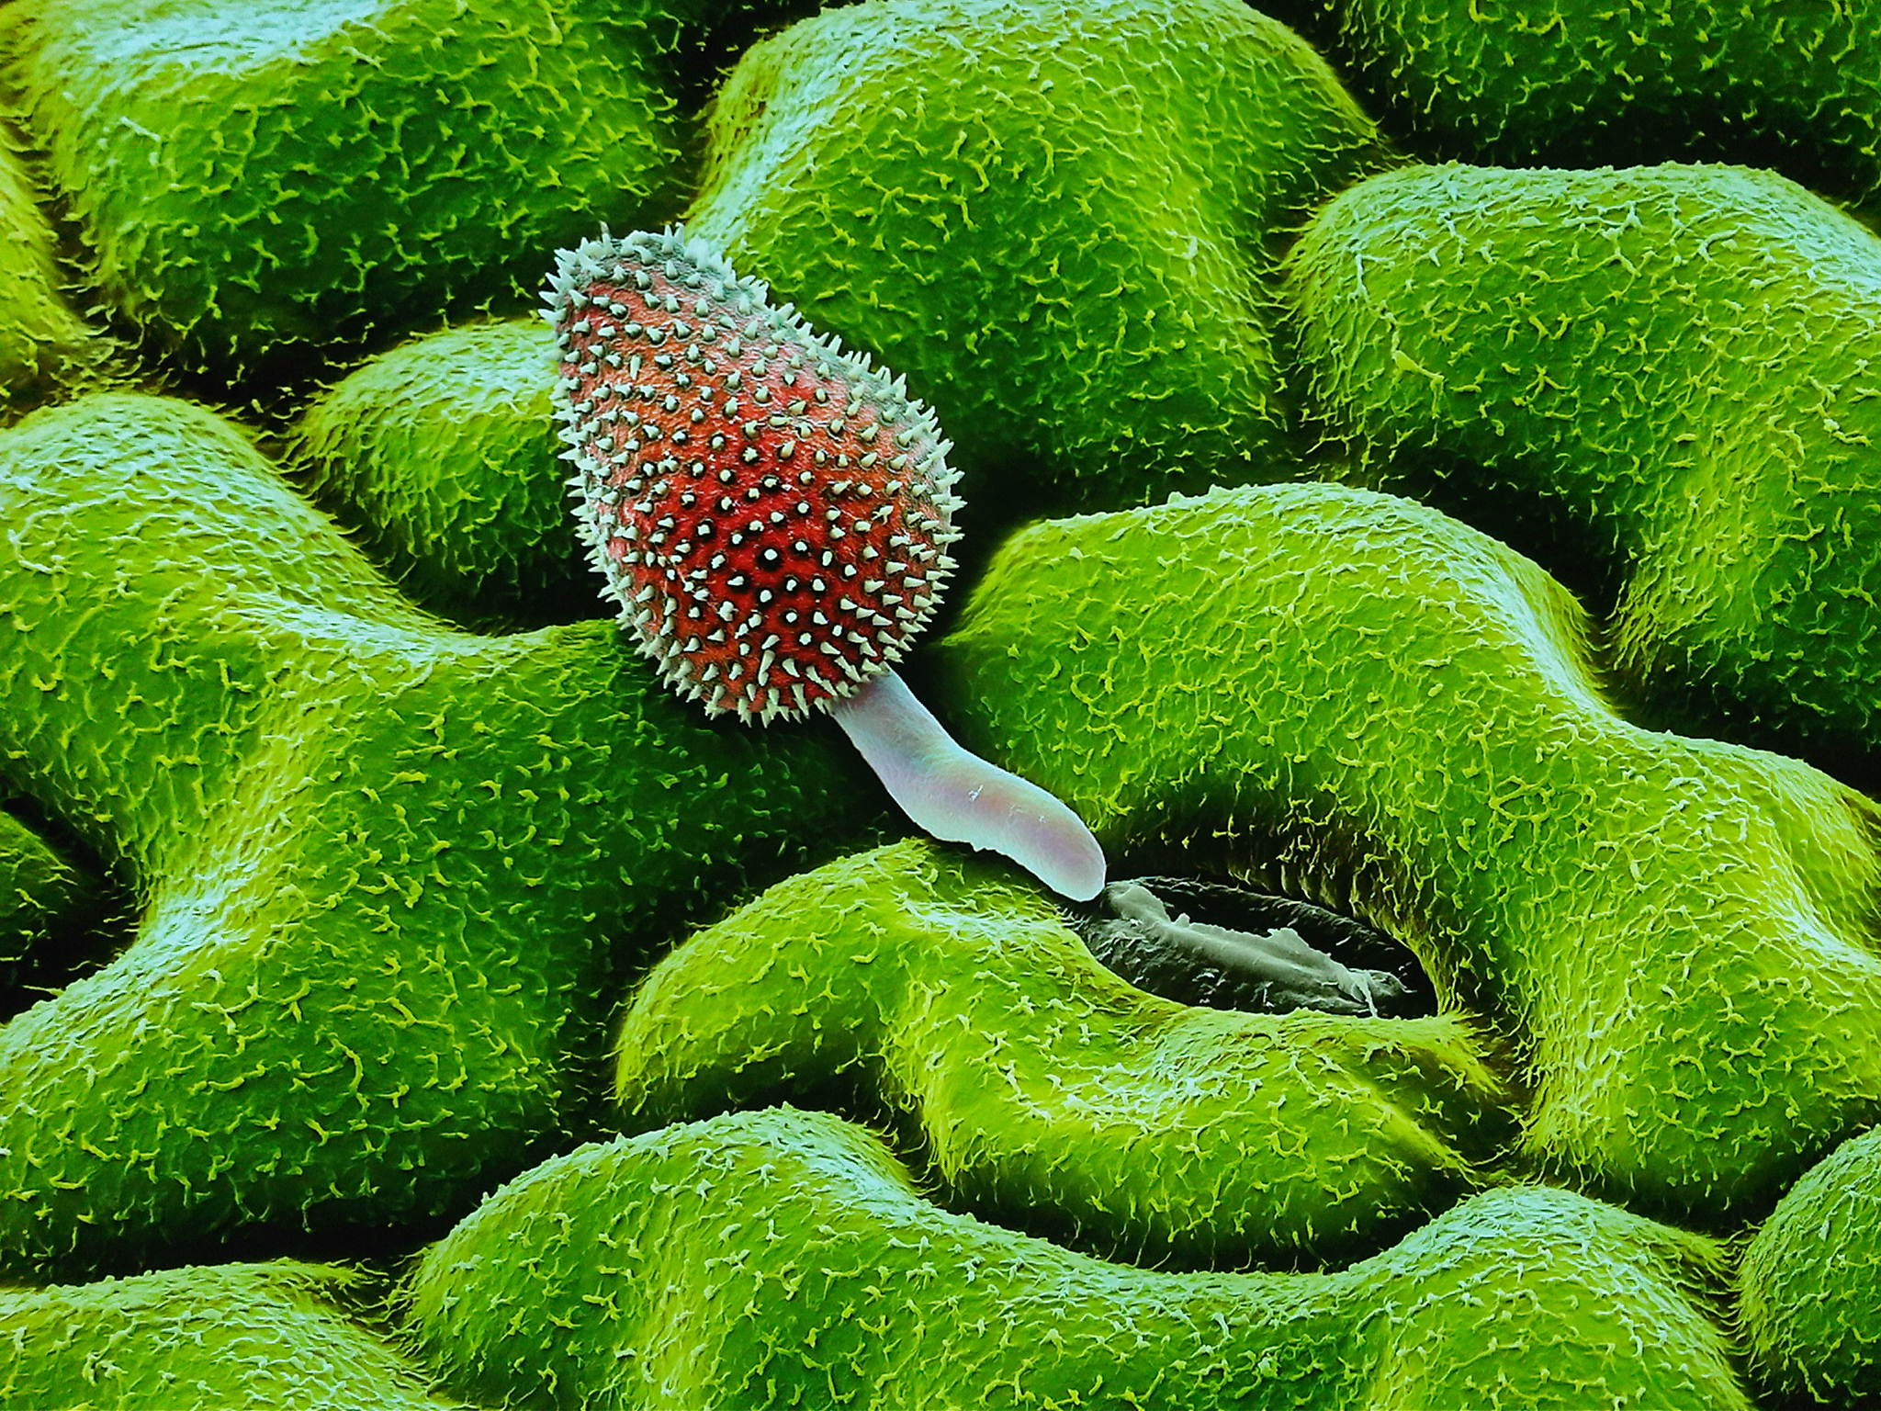

Slide 5
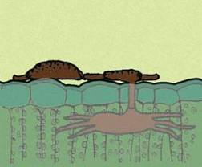
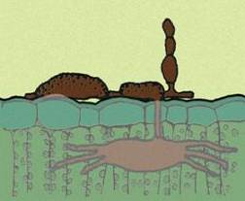
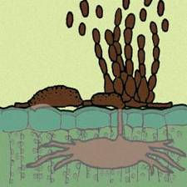
Ontwikkeling van een schimmel
Myceliumgroei
Sporen ontwikkeling
Volwassen sporen
Verspreiding sporen
(in miljoenen)
5

Slide 6
Schimmelinfecties voorkomen
Een goed bemeste plant zal veel minder last hebben van ziektes.
Maar ook een goede bodemstructuur is van groot belang.
Bemesting en grond
Zonder vocht kunnen sporen niet kiemen
In de morgen water geven, blad niet bevochtigen
In het voorjaar zeker bij infectiegevaar behandelen, ook
al is er nog niets te zien
Op tijd spuiten, behandelingen herhalen, 1x spuiten helpt niet
(kennis van de cyclus)
Aangetaste plantendelen zijn verloren en bevatten
miljoenen sporen (geen genezing meer mogelijk)
infectiebron verwijderen en vernietigen
Schimmels voorkomen
6

Slide 7
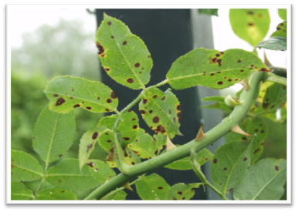
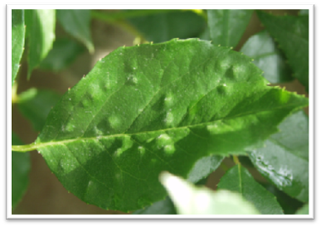
Schimmels
Sterroetdauw
Meeldauw
7

Slide 8
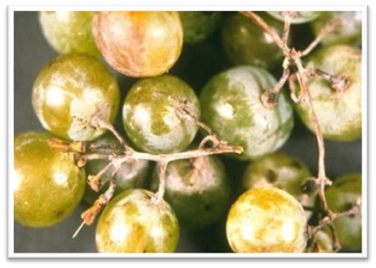
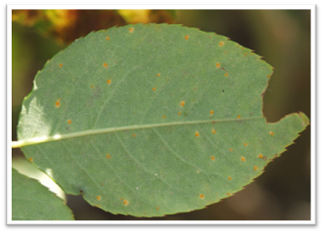
Schimmels
Meeldauw
Roest
8

Slide 9
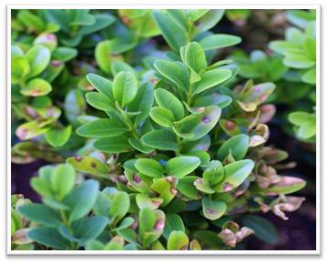
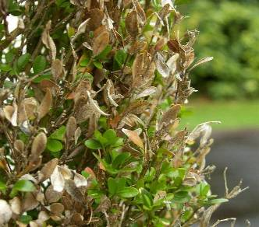
Schimmels
Buxus schimmel (Cylindrocladium)
Buxus schimmel (Voluntella)
9

Slide 10
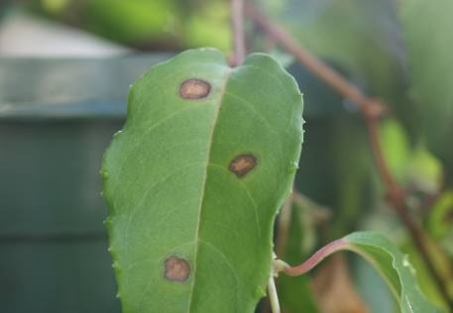
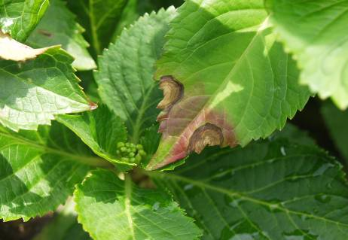
Schimmels
Bladvlekkenziekte in Fuchsia
Bladvlekkenziekte in Hortensia

Slide 11
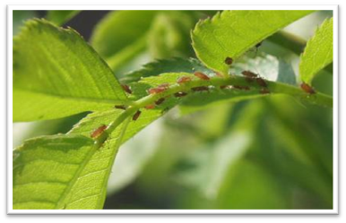
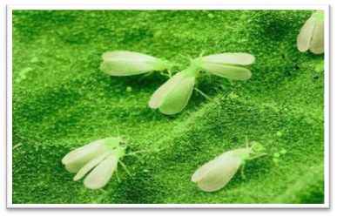
Insecten
Bladluizen
Witte vlieg
11

Slide 12
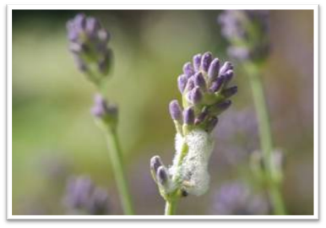
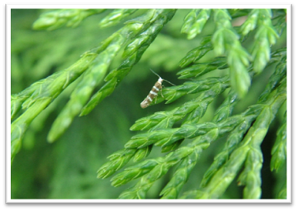
Insecten
Schuimcicade
Mineermot
12

Slide 13
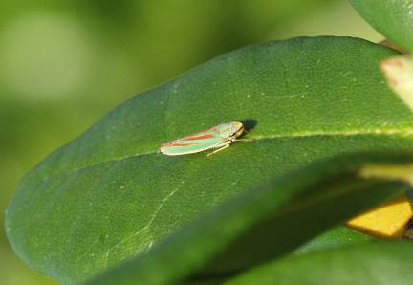
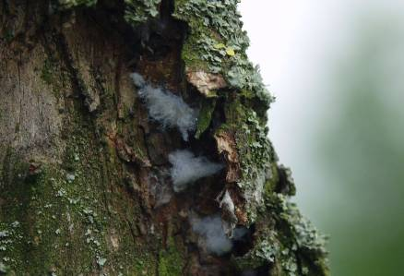
Insecten
Rhodondendroncicade
Bloedluis op appel

Slide 14
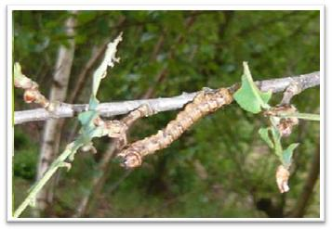
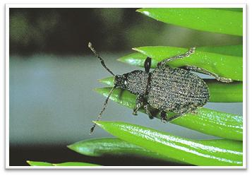
Kevers en rupsen
Rupsen
Kevers

Slide 15
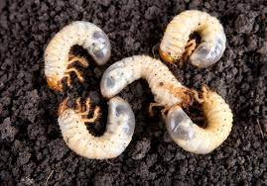
Levenscyclus van de taxuskever
= Schadelijke periode

Slide 16
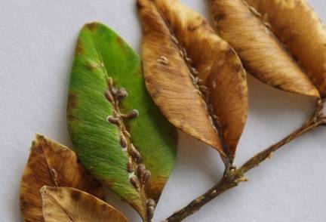
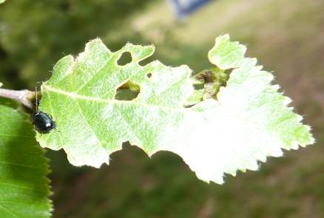
Hardnekkige insecten
Kommaschildluis op buxus
Kever op berk

Slide 17
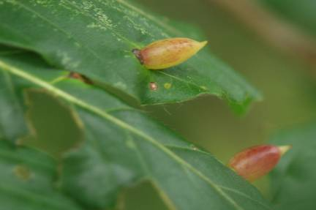
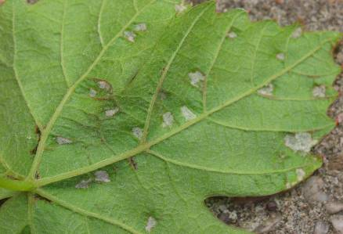
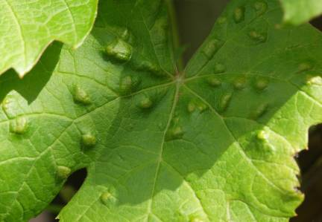
Hardnekkige insecten
Viltmijt op druif (bovenkant & onderkant)
Galmijt (op beuk)

Slide 18
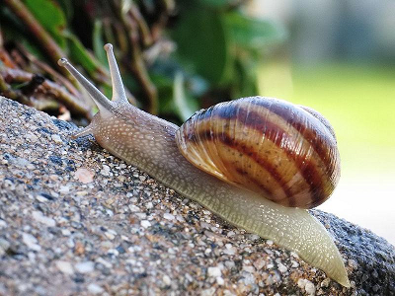
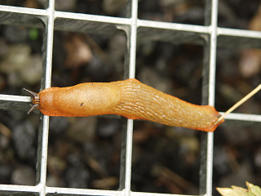
Slakken
Huisjesslak
Naaktslak
18

Slide 19
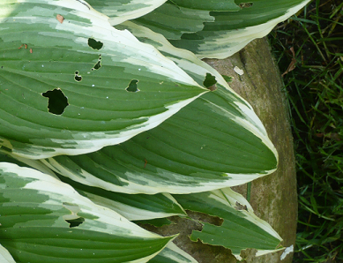
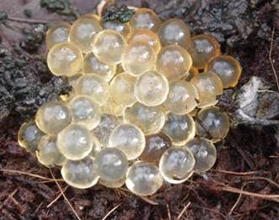
Slakken
Vraatschade
Slakken eitjes
19

Slide 20
Toepassing slakkenkorrels
DIT GELDT VOOR ALLE SLAKKENKORRELS

Slide 21
Oorzaken van Schimmels
en Insecten
en hoe ze te voorkomen

Slide 22
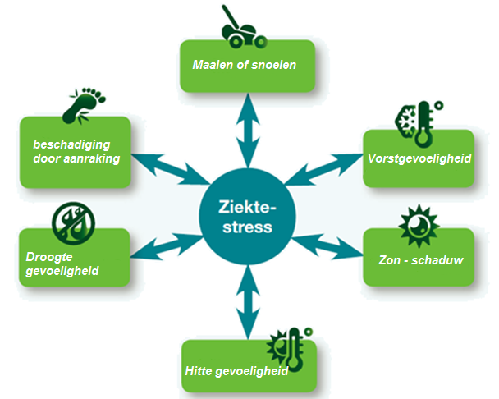
Overbemesting, mijten, insecten, schimmels, bacteriële infecties Onderbemesting, insecten, schimmels

Slide 23
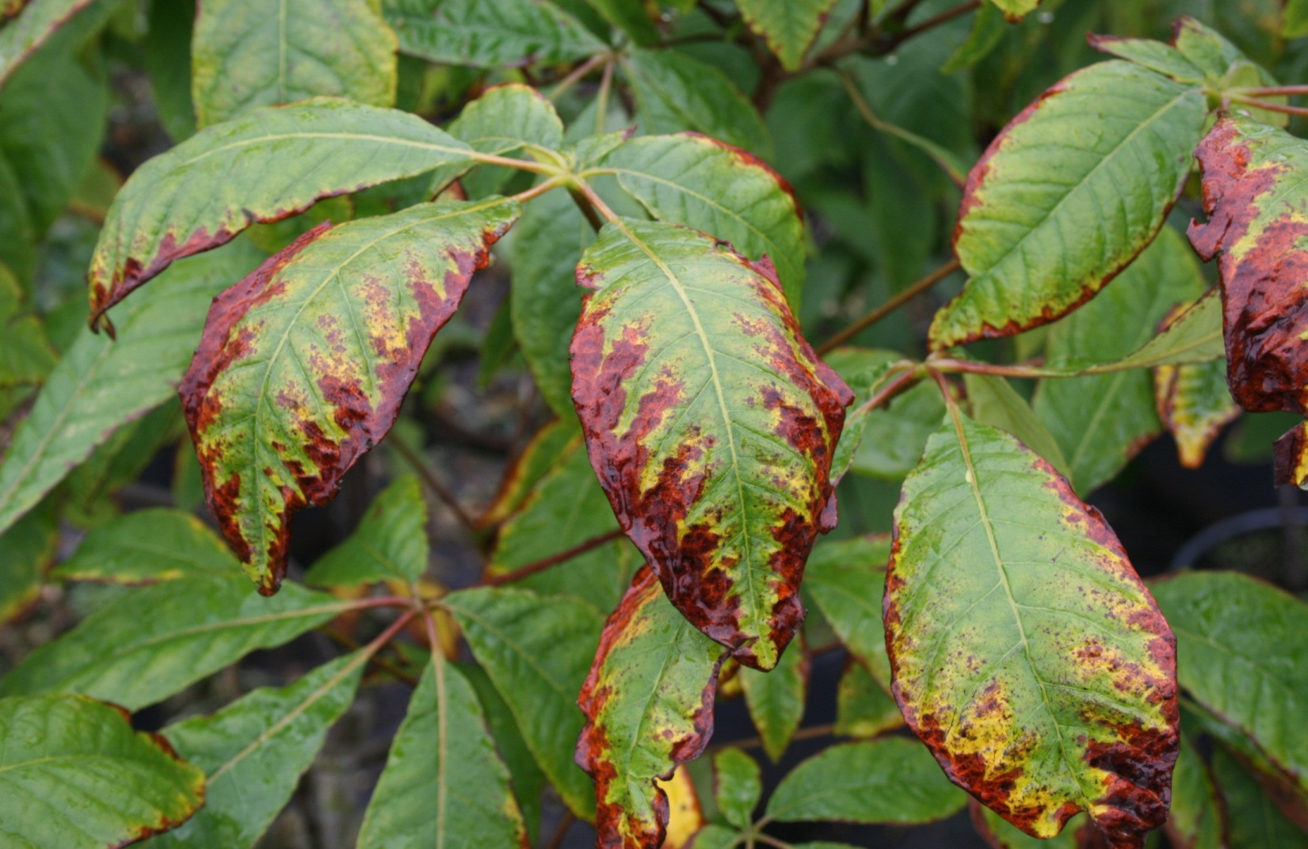
Te veel Natrium (N)

Slide 24
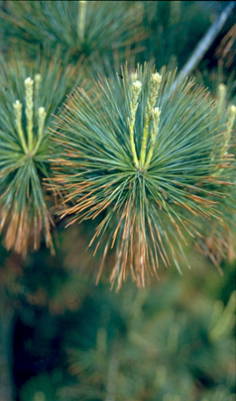
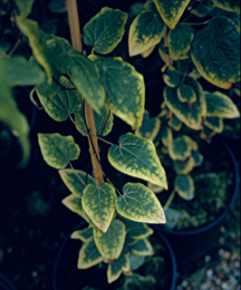
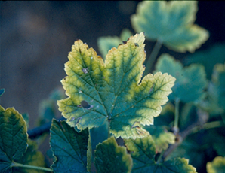
K kalium
Op de oudste bladeren

Slide 25
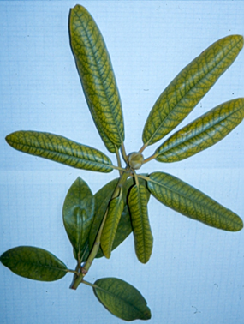
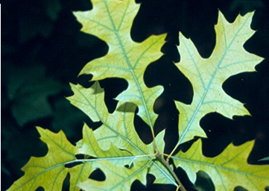
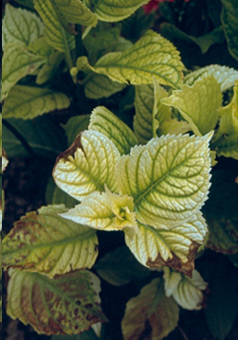
Fe ijzer
Op de jongste bladeren

Slide 26
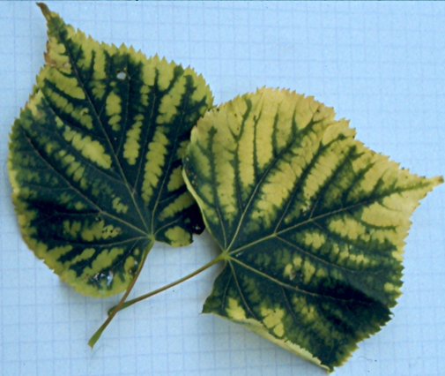
Mg magnesium
Op de oudste bladeren

Slide 27
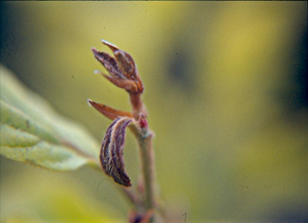
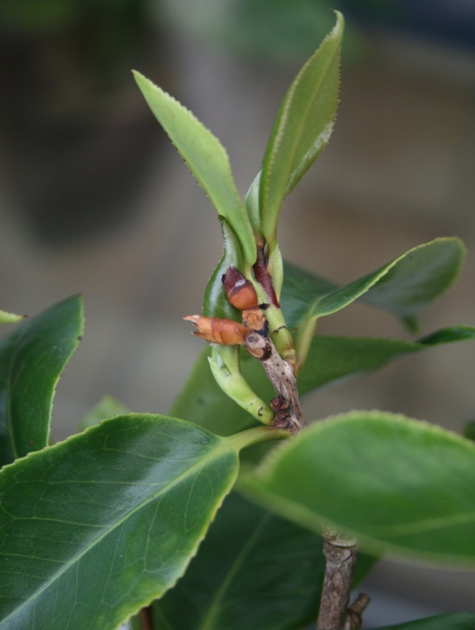
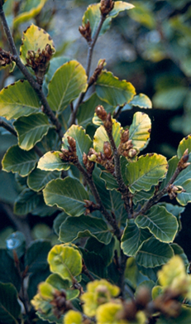
Cu koper
Groeipunten

Slide 28
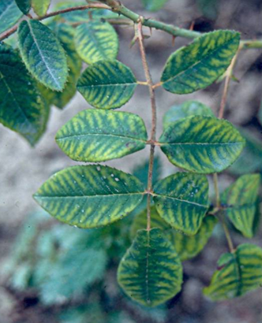
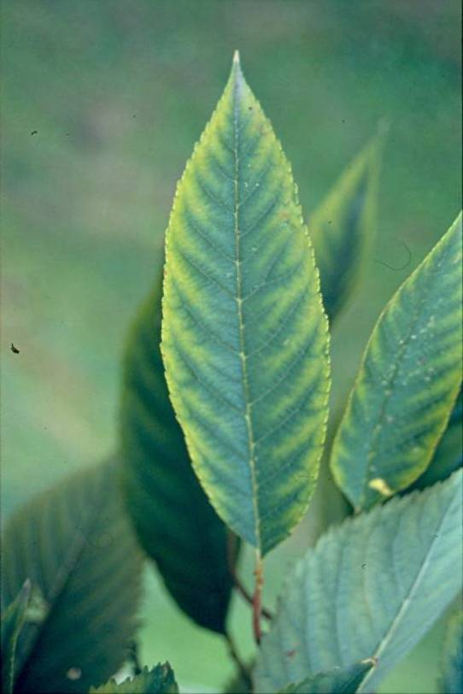
Mn- mangaan
Op de jongere en jongste
Bladeren
“Kerstboomeffect”

Slide 29
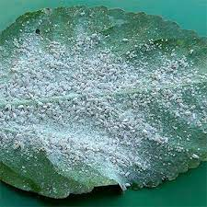
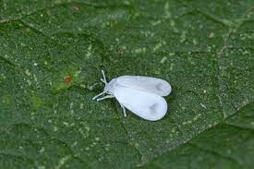
Witte vlieg
Witte vlieg
Schadebeeld
Honingdauw door afscheiding
Daardoor roetdauw
Kan virussen overbrengen

Slide 30
Bladluis
Groene perzikluis
Schadebeeld
Honingdauw
Daardoor roetdauw
Vergroeiing blad
Bladsterfte
Gevaarlijk voor virussen

Slide 31
Bestrijden van de plaag / het beschermen van het gewas

Slide 32
Contact werking
Voordeel
Direct bruikbaar
Nadeel
Verstopte insecten blijven leven
Geen lange nawerking
Het insect moet dus door het middel geraakt worden
32

Slide 33
Systemische werking
Voordeel
Langdurige bescherming
Niet zichtbare insecten worden ook gedood
Nieuwe bladeren zijn ook beschermd
Betere verdeling van de werkzame stof in de plant
Het moet dus door het blad opgenomen worden
33

Slide 34
Vangplaten (vangen van insecten)
In de kleuren blauw en geel met een ‘lijmlaag’
Trekt voornamelijk witte vlieg, mineervlieg, trips en varenrouwmug aan.
Hang de platen zo dicht mogelijk bij de kop
Elke week controleren
Regelmatig vervangen

Slide 35
Eitjes op kaartjes
Goed voorbeeld zijn de EN-Strips tegen witte vlieg.
Elke doosje bevat kartonnen strippen met vijf kaartjes in folie met geparasiteerde wittevlieg poppen.
10 kartonnen strips waar 3000 sluipwespen uitkomen.
Elk kaartje bevatten 60 eitjes van de sluipwesp

Slide 36
Kleine flesjes
Goed voorbeeld is Aphipar (aphidius colemani –petrischaal) (sluipwesp) tegen luis
Hoe werkt het?
De volwassen vrouwelijke sluipwesp legt haar eieren in de bladluis. De geparasiteerde bladluis zwelt op en vormt een leerachtige, grijs- of bruingekleurde mummie.
De eerste volwassen sluipwespen komen ongeveer twee weken na het uitzetten tevoorschijn via een rond gaatje aan de achterkant van de mummie.

Slide 37
Afbreekbaar plastic zakjes
Goed voorbeeld is de roofmijt Swirsky tegen trips.
Hoe werkt het?
Volwassen roofmijten zoeken naar prooi, wachten eventueel op nieuwe prooi en voeden zich ermee.
Er komen 6 weken lang roofmijten uit het zakje.

Slide 38
Toepassing van Aphidalia (lieveheersbeestje)
In de kas
Op aangetaste bladeren

Slide 39
Ferhormoonval
Trekt insecten aan door geur of lokstoffen (voor paring)
Vangt maar 1 type vlinder weg
Is ongeveer 6 weken werkzaam

Slide 40
Drones
De drones zijn met een lengte en breedte van maar een aantal centimeters klein en erg wendbaar.
Ze staan op zogeheten basisstations verspreid door de kas te wachten tot er een mot gedetecteerd wordt door bijbehorende stereocamera’s.
Vervolgens vliegt een drone richting de gedetecteerde mot om deze met een van zijn propellers te elimineren.
Tijdens zijn vlucht wordt de drone bijgestuurd door middel van meetgegevens van de camera’s.
Na een succesvolle aanval vliegt de drone weer terug naar zijn standplaats.

